Slide 1
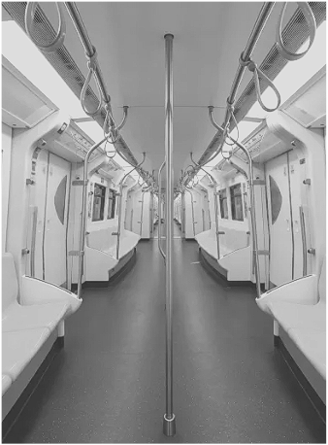
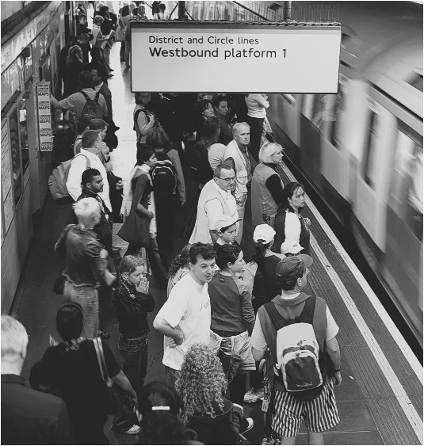
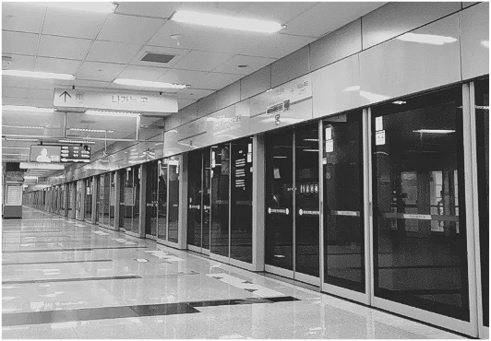
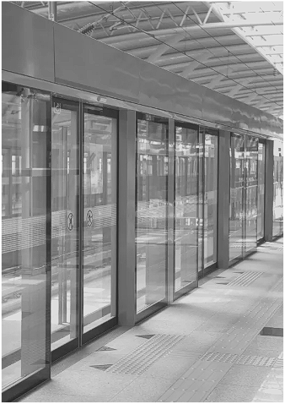
[ 한양여대 빅데이터과 ]
[ 2025.11 ]
[ 팀 OMG ]
2302554 박정현 2302592 정예슬 2302603 최수빈 2302605 최원희 2302608 한연수
zARIIT : 지하철 좌석 공유

Slide 2







[ 한양여대 빅데이터과 ]
[ 2025.11 ]
[ 팀 OMG ]
목차
LOGO
팀 & 앱 로고
개요
ZARIIT이 필요한 이유
주요 모듈
4가지
요구사항
기능 & 요구사항
시스템 아키텍처
구조
마무리
끝을 맺으며

Slide 3


[ 한양여대 빅데이터과 ]
[ 2025.11 ]
[ 팀 OMG ]
LOGO
팀 & 앱 로고
지하철과 관련된 서비스임을 시각적으로 즉시 전달하며 미니멀한
인상으로 모바일 앱에 어울리는 디자인으로 브랜드 정체성을 전달.
팀의 모토인 Oneself, Make it, Grow up의 앞글자를 따 만든 팀명. 스스로 성장하고 직접 만들어 나간다는 의미이며 개인의 주도성과 도전 정신을 바탕으로 함께 발전해 나가는 팀의 목표와 가치관을 상징.

Slide 4




[ 한양여대 빅데이터과 ]
[ 2025.11 ]
[ 팀 OMG ]
개요
서울 지하철은 출퇴근 시간에 혼잡이 심해 좌석을 구하기 어렵고, 언제 자리가 빌지 알기 힘든 불편함이 존재. 또 하차 시점을 알 수 없어서 서 있는 승객들이 자리를 확보하기 어려운 문제도 있음.
ZARIIT이 필요한 이유
필요성 및 목적
이를 개선하기 위해, 혼잡도 분석 및 좌석 정보 공유가 가능한 앱이 필요.

Slide 5








[ 한양여대 빅데이터과 ]
[ 2025.11 ]
[ 팀 OMG ]
ZARIIT 주요 모듈
좌석 공유
혼잡도 분석
다른 승객들이 직관적으로 “이 좌석이 언제쯤 비게 될지”를 파악할 수 있게 해줌.
공공 데이터를 활용해 출퇴근 시간대 혼잡 패턴 분석.덜 붐비는 칸 쾌적한 이용 유도.
하차 알림
기본 서비스
탑승/하차역 입력 후 잔여 정차역 수를 계산하여 색상 변화로 시각화하여 내리기 전 울림.
칸별 혼잡도와 노선도, 시간표, 환승 서비스.
개인 맞춤형 탑승 경로 제안과 기본 설정.
*지원 노선 범위 : 1호선 ~ 9호선, 신분당선, 공항철도

Slide 6
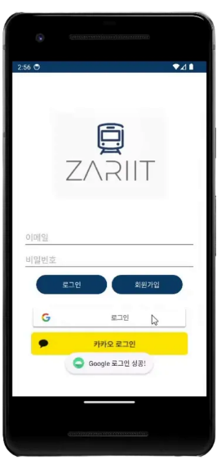
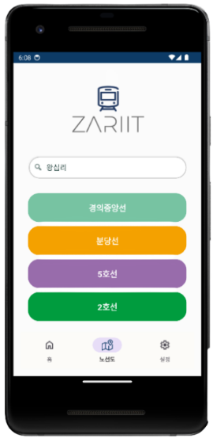
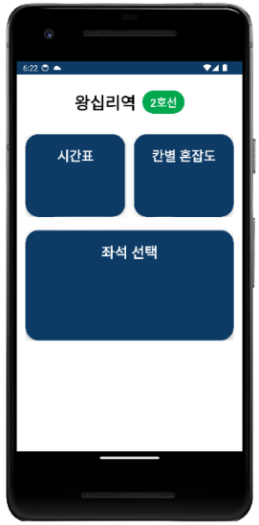
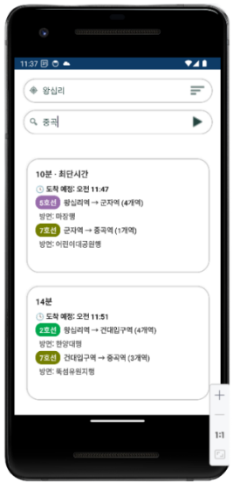
[ 한양여대 빅데이터과 ]
[ 2025.11 ]
[ 팀 OMG ]
ZARIIT 주요 모듈 : 기본 서비스
기본 서비스
기본 로그인 화면, 홈 화면
환승 경로 정보 제공.

Slide 7
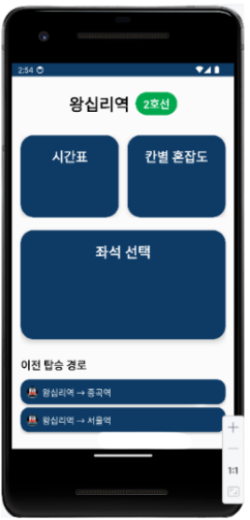
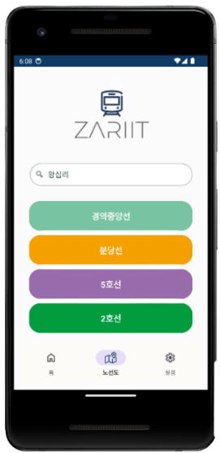
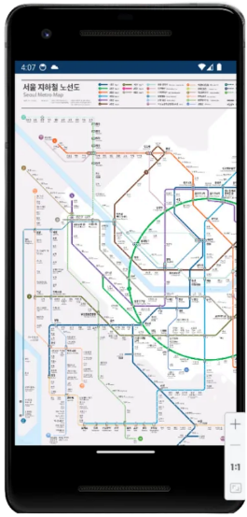
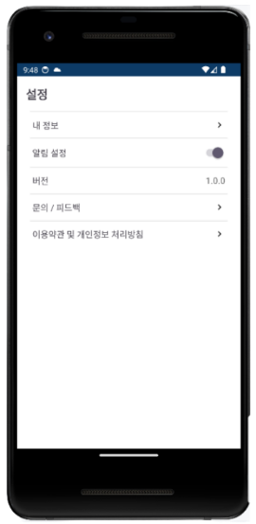
[ 한양여대 빅데이터과 ]
[ 2025.11 ]
[ 팀 OMG ]
ZARIIT 주요 모듈 : 기본 서비스
기본 서비스
개인 맞춤형 이전 탑승 경로 제안과 노선도. 기본 정보 설정.

Slide 8
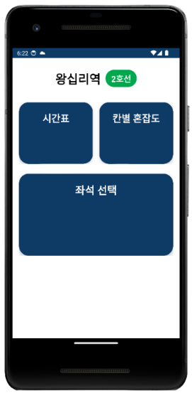
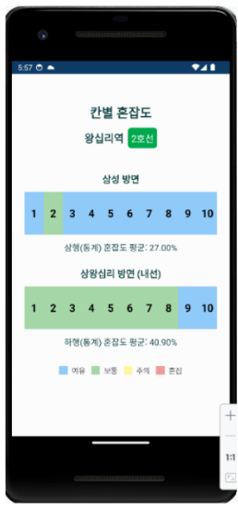
[ 한양여대 빅데이터과 ]
[ 2025.11 ]
[ 팀 OMG ]
ZARIIT 주요 모듈 : 혼잡도
혼잡도
칸별 혼잡도를 시각화하여 쾌적한 이용 유도
*혼잡도 계산 : 서울교통공사 자료를 참고하여 무게 & 인원을 기준 잡아 사용.

Slide 9

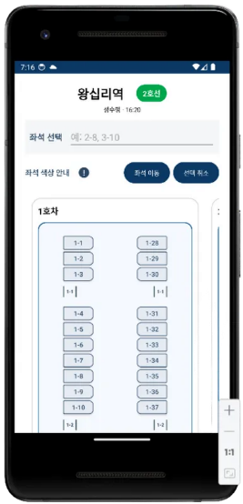
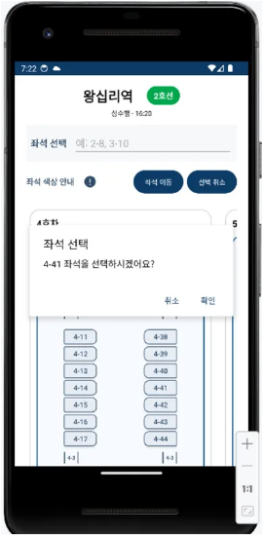
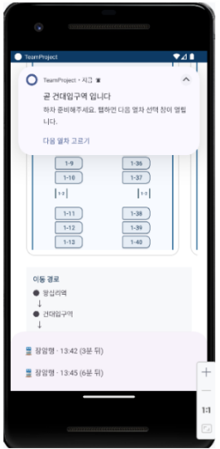
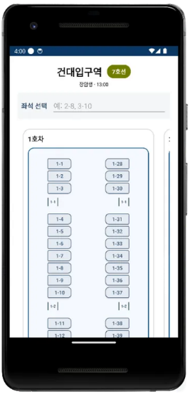

[ 한양여대 빅데이터과 ]
[ 2025.11 ]
[ 팀 OMG ]
ZARIIT 주요 모듈 : 좌석 공유
환승
좌석 공유
좌석 선택 후 다른 사용자와 좌석 정보 공유.

Slide 10
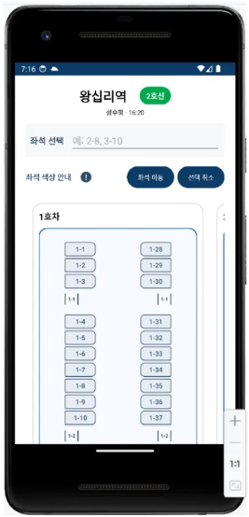
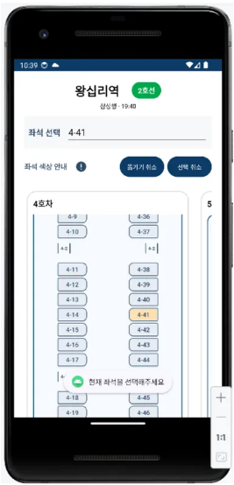
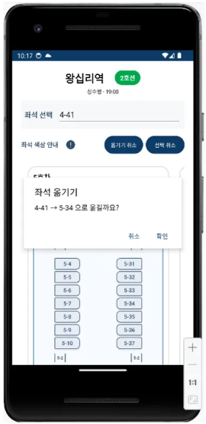
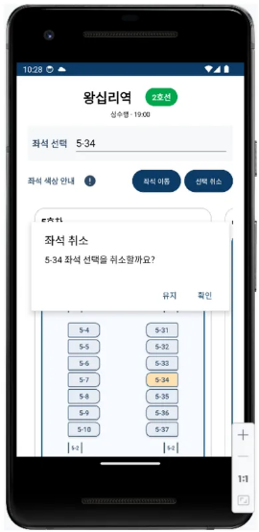
[ 한양여대 빅데이터과 ]
[ 2025.11 ]
[ 팀 OMG ]
ZARIIT 주요 모듈 : 좌석 이동 & 취소
좌석 이동 & 취소
좌석을 잘못 선택했을 시 변경을 위한 좌석
이동과 선택 취소 버튼 추가.

Slide 11
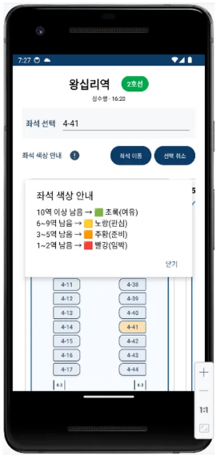
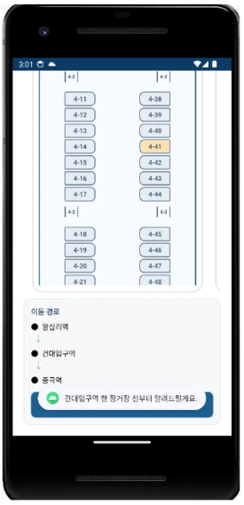
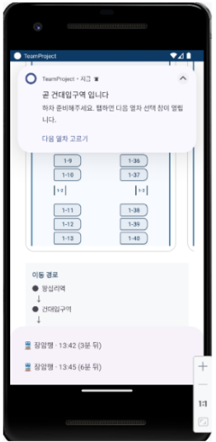
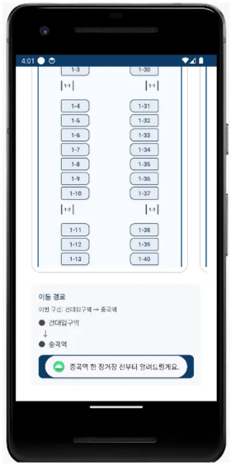
[ 한양여대 빅데이터과 ]
[ 2025.11 ]
[ 팀 OMG ]
ZARIIT 주요 모듈 : 하차 알림
하차 알림
잔여 정차역 수에 따라 좌석 색상이 자동
변경 후 하차 알림이 이루어짐.

Slide 12



[ 한양여대 빅데이터과 ]
[ 2025.11 ]
[ 팀 OMG ]
ZARIIT 요구사항
좌석 공유
01 사용자는 탑승역과 하차역을 설정
02 좌석 선택
03 사용자들이 좌석을 시각적으로 공유
혼잡도 시간대 분석
하차 알림 색상 변화
01 시간대별 승객 수 데이터 수집
02 요일별 혼잡도 반영 03 시간대별 평균 혼잡도 시각화 04 혼잡도 예측 후 추천 제공
01 출발/하차역 설정 02 경로 혼잡도 색상 표시 03 단계별 색상 구분 04 시간 변경 시 UI 즉시 반영

Slide 13
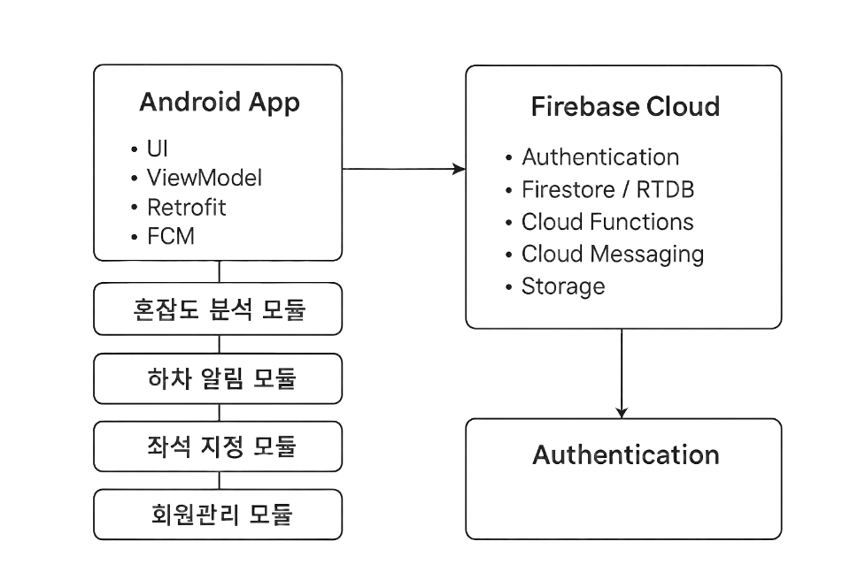

[ 한양여대 빅데이터과 ]
[ 2025.11 ]
[ 팀 OMG ]
ZARIIT 시스템 아키텍처
구조
시스템 아키텍처는 안드로이드 앱과 파이어베이스가 상호 연동되는 구조를 보여줌.
안드로이드 앱에서 UI·데이터 관리 및 네트워크 통신을 수행.
파이어베이스는 인증, 실시간 데이터베이스, 클라우드 함수, 푸시 알림, 파일 저장 등 백엔드 역할을 담당.
서울교통공사 API와 SK OPENAPI를 연동하여 지하철 데이터 사용.

Slide 14
[ 한양여대 빅데이터과 ]
[ 2025.11 ]
[ 팀 OMG ]
THANK
YOU
2302554 박정현 2302592 정예슬 2302603 최수빈 2302605 최원희 2302608 한연수
감사합니다.

Slide 15




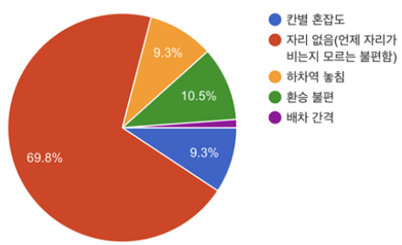
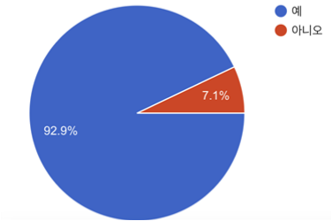
[ 한양여대 빅데이터과 ]
[ 2025.11 ]
[ 팀 OMG ]
시장성 평가 설문조사
응답자 특성을 살펴보면 20대가 84.5%로 본 서비스의 주요 타깃이 20대 이용자임을 확인. 지하철 이용 빈도는 주 4회 이상이 67.9%로 수집되었으며, 이용 시간 또한 1시간 이상이 54.8%를 차지하여 장거리 통근·통학 이용 패턴을 보임. 이용 불편 요소에서는 응답자의 71.4%가 ‘자리 없음 및 자리 비는 시점을 알 수 없음’을 가장 큰 문제로 선택. 이는 본 앱이 해결해야 할 핵심 Main Point가 명확하게 드러난 결과라고 할 수 있음. 좌석 선택 기능은 4점 이상 응답률이 75%로 기능적 필요성과 유용성이 충분히 검증됨. 또한 다운로드 의향은 92.86%가 긍정적으로 답하며 서비스 출시 시 초기 사용자 유입이 매우 원활할 것으로 예상됨.
설문조사 결과
기능 메리트 75%
↓
목표(70%) 초과 달성
다운로드 의향 92.86%
↓
목표(80%) 크게 초과
초기 시장성
충분함 확인
지하철을 이용하면서 불편한 점?
좌석 공유 앱이 있다면 다운로드 할 것인가?
설문조사 결론
종합적으로, 이번 설문조사는 앱의 기능적 가치와 시장성을 모두 입증했으며, 특히 ‘자리 부족 문제 해결’이라는 사용자 핵심 니즈를 충족하는 서비스로서 경쟁력을 갖추고 있음을 확인함.

